Slide 1
EPI 5 Effektmodifikation
Jens-Jakob Kjer Møller, epidemiolog
OPEN - Open Patient data Explorative Network
jens-jakob.kjer.moller@rsyd.dk
5. marts 2026

Slide 2
Formål med forelæsningen
Forstå hvad effektmodifikation er
Lære at identificere potentielle effektmodifikatorer
Kende til metoder til at håndtere effektmodifikation
Differentiere mellem confounding, mediation og effektmodifikation

Slide 3
Forstå hvad effektmodifikation er

Slide 4
Hvad er effektmodifikation?
Når en effekten af en eksponering varierer afhængigt af en tredje variabel
Tilnærmelsesvis synonymer for effektmodifikation er:
Modererende effekt: Bruges oftere indenfor psykologi og samfundsvidenskab.
Interaktion: Bruges typisk i rent matematistike sammenhænge

Slide 5
Effektmodifikation
EKSPONERING
association af interesse
UDFALD
EFFEKTMODIFIKATOR

Slide 6
Effektmodifikation vs. Confounding
Confounding = bias → skal kontrolleres
Effektmodifikation = reelt fund → skal håndteres og rapporteres

Slide 7
Effektmodifikation vs. Confounding
Confounding = designproblem
Effektmodifikation = biologisk/naturligt fænomen

Slide 8
Eksempler på spørgsmål
Virker behandling X lige godt for alle?
Er nogle mere sårbare for eksponering Y?
Kan to eksponeringer forstærke hinanden?

Slide 9
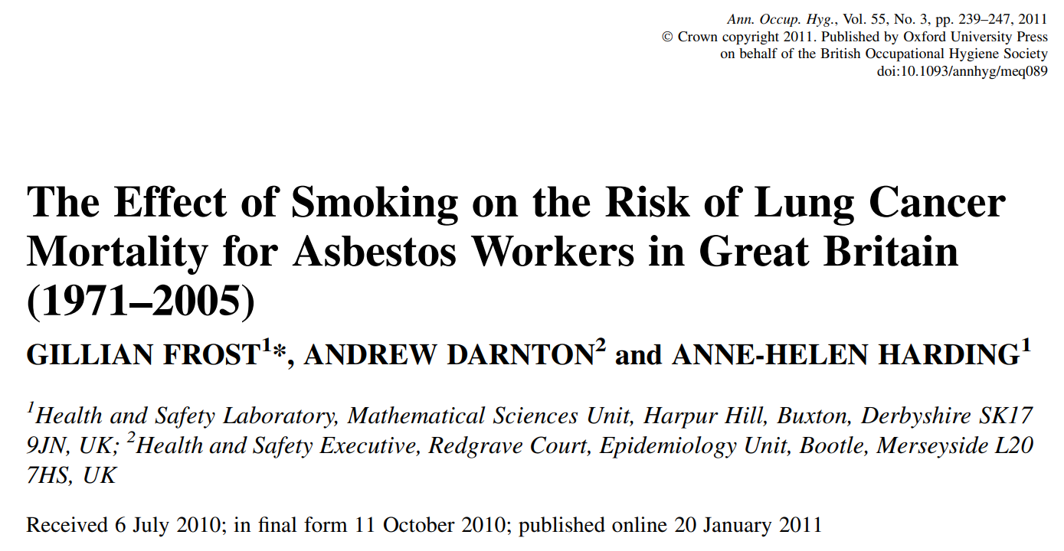
Eksempler med asbest og rygning

Slide 10
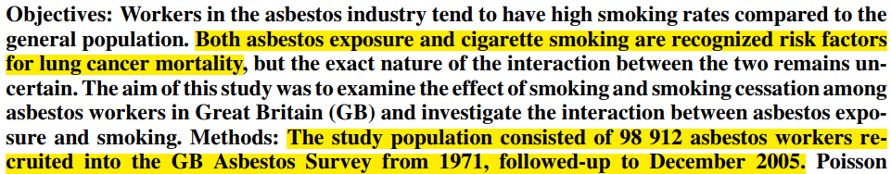
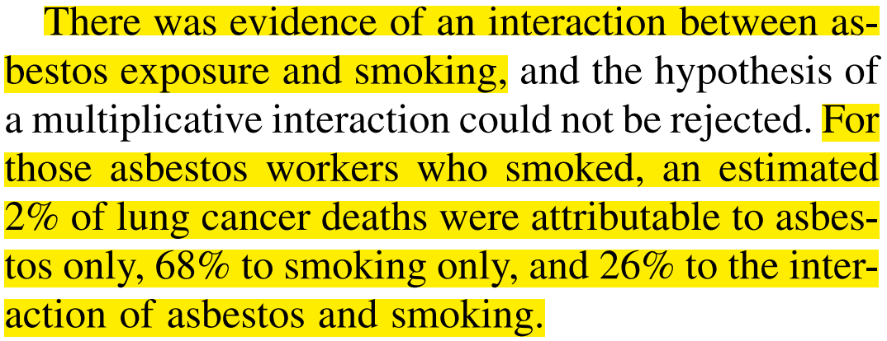
Eksempler med asbest og rygning

Slide 11
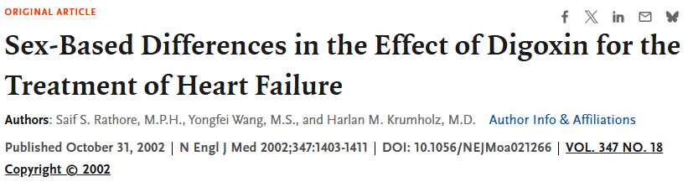
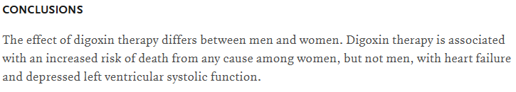
Eksempel fra RCT

Slide 12
Eksempel fra RCT
Effektmodifikation kan også forekomme i stærke designs
Digoxin havde ikke en effekt på mortalitet overordnet
Men kvinder var i øget risiko for at dø

Slide 13
Klinisk betydning
Effektmodifikation kan ændre behandlingsvalg
Kan understøtte personlig medicin

Slide 14
Folkesundhed
Effekten kan variere i forskellige populationer
Forebyggelse målrettet risikogrupper

Slide 15
Opsummering af klinisk relevans
Effektmodifikation kan vejlede til differentieret behandling af individ og grupper
Kan forhindre skadelig behandling hos subgrupper

Slide 16
Afslutning
Effektmodifikation hjælper med at forstå, hvem der har gavn eller skade af en behandling
Centralt i både klinisk forskning og epidemiologi

Slide 17
Lære at identificere potentielle effektmodifikatorer

Slide 18
Kende litteraturen
Biologisk plausibilitet
Når samlet estimat virker misvisende
Tidligere litteratur
Notes:
Biologisk plausibilitet: styrketræning og køn (hormoner), effekt af medicin på symptom (vægt)

Slide 19
Sammenlign stratificerede estimater
Hvis der er effektmodifikation, vil de stratificerede estimater være forskellige

Slide 20
Test for interaktion
Det har Sören nok vist jer tidligere
En statistisk test for effektmodifikation både i forhold til signifikans og størrelse

Slide 21
Typer af effektmodifikation
Additiv effektmodifikation
Multiplikativ effektmodifikation

Slide 22
Additiv effektmodifikation
 | Ingen asbest | Asbest
Ikke-ryger | 0.0011 | 0.0067
Ryger | 0.0095 | 0.0450
p₀₀ = 0.0011 (ingen rygning, ingen asbest)
p₁₀ = 0.0095 (rygning, ingen asbest)
p₀₁ = 0.0067 (asbest, ingen rygning)
p₁₁ = 0.0450 (begge eksponeringer)

Slide 23
Additiv effektmodifikation
 | Ingen asbest | Asbest
Ikke-ryger | 0.0011 | 0.0067
Ryger | 0.0095 | 0.0450
Ingen additiv effektmodifikation:
p₁₁ = p₀₀​ + (p₁₀​ − p₀₀​) + (p₀₁​ − p₀₀​)
Positiv additiv effektmodifikation:
p₁₁ > p₀₀​ + (p₁₀​ − p₀₀​) + (p₀₁​ − p₀₀​)
Negativ additiv effektmodifikation:
p₁₁ < p₀₀​ + (p₁₀​ − p₀₀​) + (p₀₁​ − p₀₀​)

Slide 24
Additiv effektmodifikation
 | Ingen asbest | Asbest
Ikke-ryger | 0.0011 | 0.0067
Ryger | 0.0095 | 0.0450
0.0011 ​+ (0.0095 – 0.0011​) + (0.0067 – 0.0011​) = 0.0151
0.0450 > 0.0151 → positiv additiv effektmodifikation
altså, effekten af asbest og rygning sammen er større end effekterne af rygning og asbest hver for sig

Slide 25
Multiplikativ effektmodifikation
 | Ingen asbest | Asbest
Ikke-ryger | 0.0011 | 0.0067
Ryger | 0.0095 | 0.0450
p₀₀ = 0.0011 (ingen rygning, ingen asbest)
p₁₀ = 0.0095 (rygning, ingen asbest)
p₀₁ = 0.0067 (asbest, ingen rygning)
p₁₁ = 0.0450 (begge eksponeringer)

Slide 26
Multiplikativ effektmodifikation
 | Ingen asbest | Asbest
Ikke-ryger | 0.0011 | 0.0067
Ryger | 0.0095 | 0.0450
RR₁₀ ​= 0.0095 / 0.0011 = 8.6 (rygning, ingen asbest)
RR₀₁​ = 0.0067 / 0.0011 = 6.1 (asbest, ingen rygning)
RR₁₁ ​= 0.0450 / 0.0011 = 40.9 (begge eksponeringer)

Slide 27
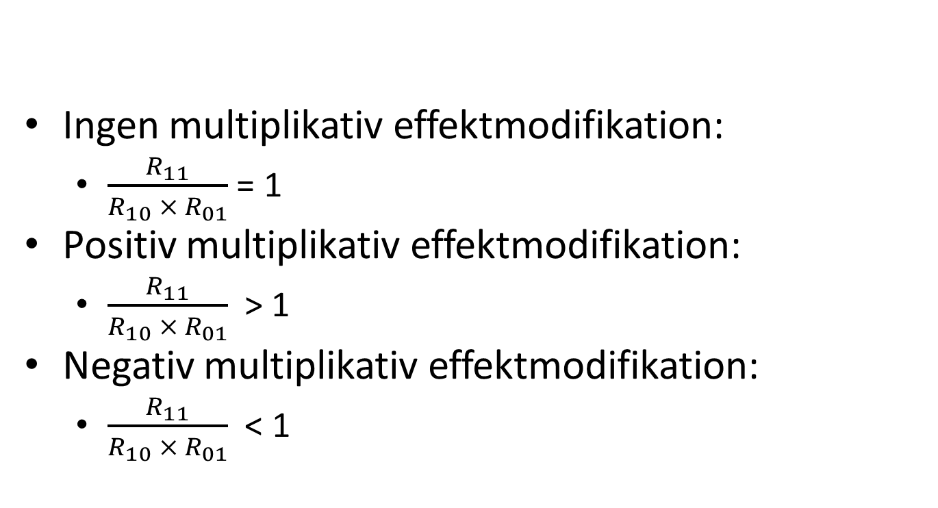
Multiplikativ effektmodifikation
 | Ingen asbest | Asbest
Ikke-ryger | 0.0011 | 0.0067
Ryger | 0.0095 | 0.0450
Ingen multiplikativ effektmodifikation:
$\frac{R_{11}}{R_{10} × R_{01}}$ = 1
Positiv multiplikativ effektmodifikation:
$\frac{R_{11}}{R_{10} × R_{01}}$> 1
Negativ multiplikativ effektmodifikation:
$\frac{R_{11}}{R_{10} × R_{01}}$ < 1

Slide 28
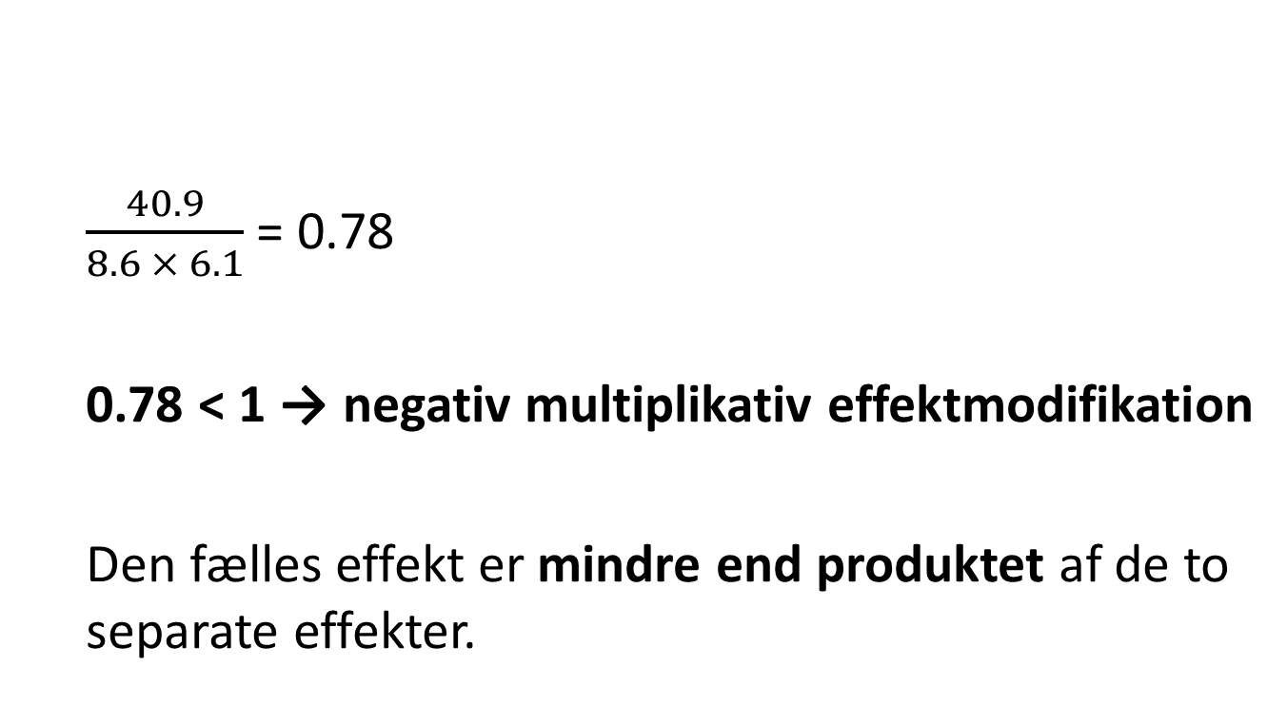
Multiplikativ effektmodifikation
 | Ingen asbest | Asbest
Ikke-ryger | 0.0011 | 0.0067
Ryger | 0.0095 | 0.0450
$\frac{40.9}{8.6 × 6.1}$ = 0.78
0.78 < 1 → negativ multiplikativ effektmodifikation
Den fælles effekt er mindre end produktet af de to separate effekter.

Slide 29
Typer af effektmodifikation
Typen af effektmodifikation afhænger af skalaen.
Typisk bruges additiv ved koefficienter og multiplikativ ved ratioer (log/logit skala)
Stata eller R vælger automatisk for jer
Der kan godt være forskel på additiv og multiplikativ effektmodifikation i samme association

Slide 30
Kende til metoder til at håndtere effektmodifikation

Slide 31
Håndtering af effektmodifikation
Effektmodifikation kan ikke justeres væk
Effektmodifikation er et reelt fænomen og ikke en bias → derfor skal det afrapportees

Slide 32
Afrapportering ved effektmodifikation
Afrapporter stratificerede resultater
Afrapporter resultatet af interaktionsanalysen

Slide 33
Test for interaktion
Eksempel i Stata

Slide 34
Differentiere mellem confounding, mediation og effektmodifikation

Slide 35
Confounding
Problem i design/analysen → En tredje faktor forvrænger den sande sammenhæng mellem eksponering og udfald.
Fx: Rygning får det til at se ud som om kaffe giver højere risiko for infarkt, men i virkeligheden skyldes en del af risikoen, at kaffedrikkere oftere ryger.
OBS: En confounder i et studie er måske ikke en confounder i et andet studie, der undersøger samme sammenhæng.

Slide 36
Mediation
En mekanisme/forklaringsvej → En tredje faktor ligger på kausalvejen mellem eksponering og udfald.
Eksponeringen påvirker mediator → som så påvirker udfaldet.
Fx: Hvis kaffe øger blodtrykket, og blodtrykket i sig selv øger risikoen for myokardieinfarkt, så er blodtryk en mediator i sammenhængen kaffe → myokardieinfarkt.
OBS. Ikke studiespecifikt, men afhænger af kausalvejen
evnen til at påvise og kvantificere mediation er studiespecifik, fordi det afhænger af måling, studiedesign og analyse

Slide 37
Effektmodifikation
Et reelt biologisk/kausalt fænomen → Effekten af eksponeringen varierer afhængigt af en tredje faktor.
Fx: Kaffe kan have forskellig effekt på infarktrisiko hos rygere og ikke-rygere.
OBS. Mindre studiespecifikt, mere biologisk/kausalt
Den kan dog fremstå forskelligt i forskellige studier (fx pga. alder, køn, miljø), men selve fænomenet er “sandt”

Slide 38
Effektmodifikator Eksempel 1 –
Artikel: Brownson RC, Chang JC, Davis JR. Gender and Histologic Type Variations in Smoking-Related Risk of Lung Cancer. Epidemiology. 1992; 3 (1): 61-64.
Eksponering: Rygning (kategorisk)
Outcome: Lungekræft (ja/nej)
Effektmodifikator: Køn (mand/kvinde)

Slide 39
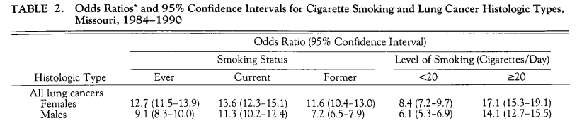
Effektmodifikator Eksempel 1 – Resultater
Kvinder havde højere odds end mænd. Rygning er farligere for kvinder end mænd målt med lungekræft som outcome

Slide 40
Effektmodifikator Eksempel 2 – Introduktion
Artikel: Raffin J et al. Cross-sectional interactive associations of physical activity and sedentary behaviour with physical capacity across adulthood. J Cachexia Sarcopenia Muscle. 2024
Eksponering: Alder (kontinuert)
Outcome: VO2-max (kontinuert)
Effektmodifikator: Aktivitetsniveau (kategorisk)

Slide 41
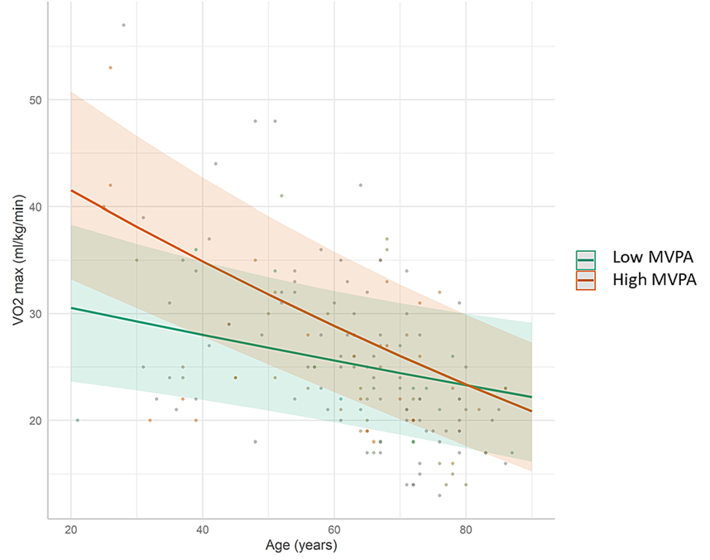
Effektmodifikator Eksempel 2 – Resultater
Med alderen falder VO2-max. Alderseffekten ser dog ud til at være større for dem, der er mest aktive (High MVPA), fordi hældningen er størst for den røde graf

Slide 42
Effektmodifikator Eksempel 3 – Introduktion
Artikel: Roerecke M et al. Sex-Specific Associations Between Alcohol Consumption and Incidence of Hypertension: A Systematic Review and Meta-Analysis of Cohort Studies. J Am Heart Assoc. 2018
Eksponering: Alkoholindtag (kategorisk)
Outcome: Hypertension (ja/nej)
Effektmodifikator: Køn (mand/kvinde)

Slide 43
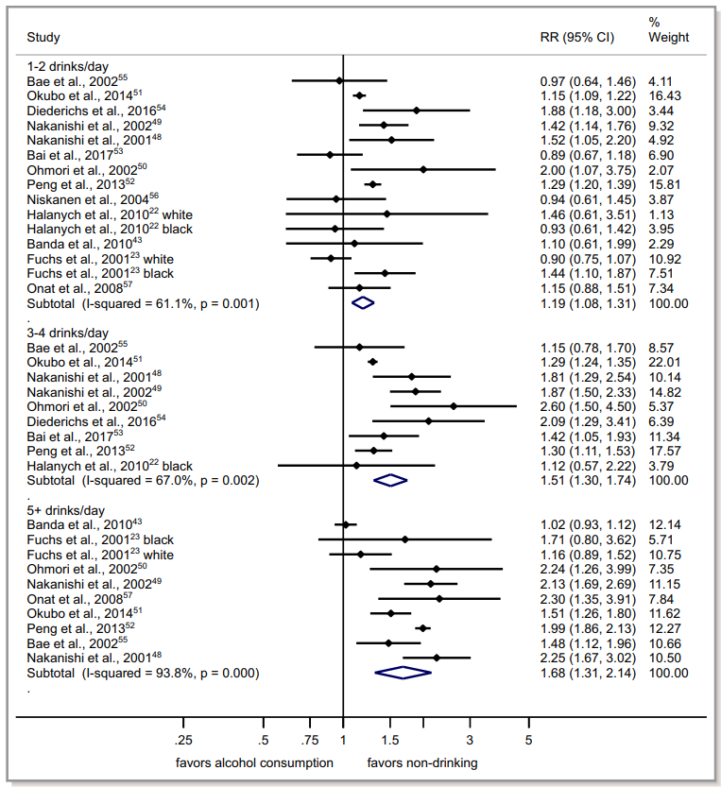
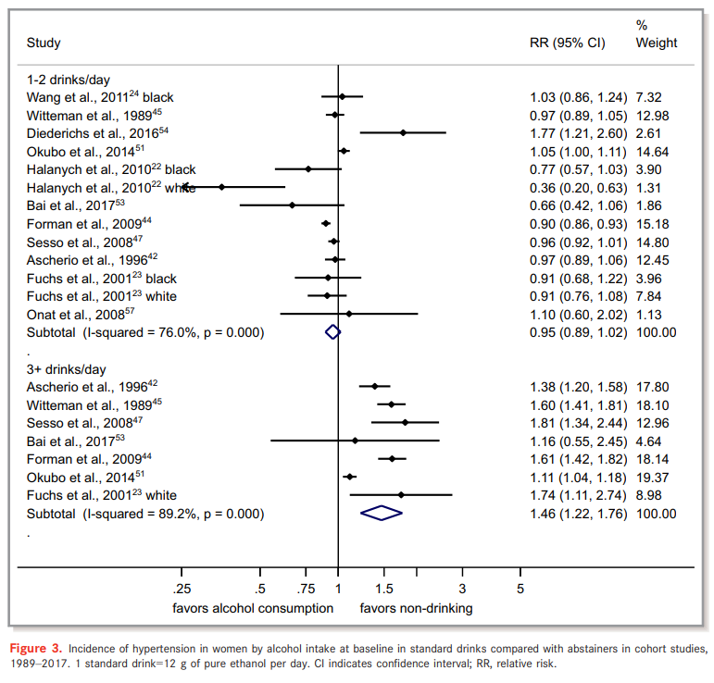
Effektmodifikator Eksempel 3 – Resultater
MÆND
KVINDER

Slide 44
Confounder Eksempel 1 – Introduktion
Artikel: Guertin KA et al. A prospective study of coffee intake and pancreatic cancer: results from the NIH-AARP Diet and Health Study. Br J Cancer. 2015
Eksponering: Kaffe (kategorisk)
Outcome: Pancreaskræft (ja/nej)
Confounder: Rygning (ja/nej)

Slide 45
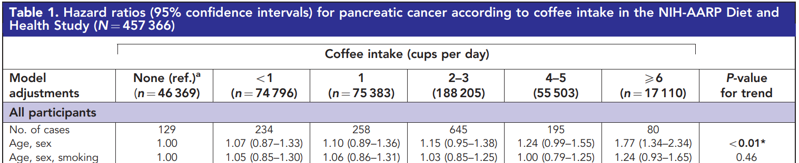
Confounder Eksempel 1 – Resultater

Slide 46
Confounder Eksempel 2 – Introduktion
Artikel: Goulden R. Moderate Alcohol Consumption Is Not Associated with Reduced All-cause Mortality. Am J Med. 2016
Eksponering: Alkoholindtag (kategorisk)
Outcome: Mortalitet (kategorisk)
Confounder: Sociodemografi (kategorisk)

Slide 47
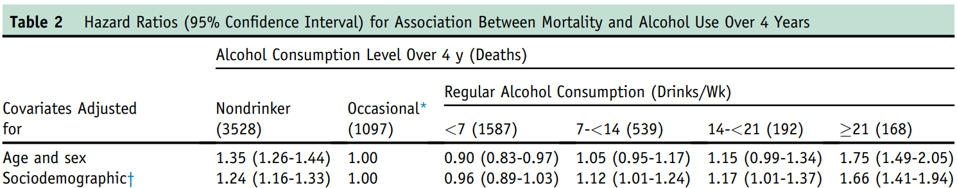
Confounder Eksempel 2 – Resultater

Slide 48
Mediator Eksempel 1 – Introduktion
Artikel: van Strien T et al. The mediation effect of emotional eating between depression and body mass index in the two European countries Denmark and Spain. Appetite. 2016
Eksponering: Depression (kategorisk)
Outcome: BMI (kontinuert)
Mediator: Spisning på føleler (kategorisk)

Slide 49
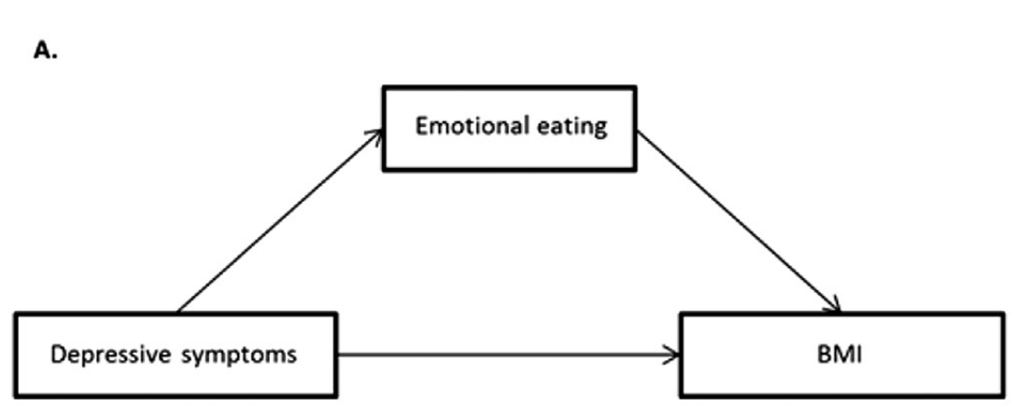
Mediator Eksempel 1 – Resultater
In both countries, emotional eating acted as a mediator between depression and BMI (Denmark: B = 0.03 (SE = 0.01), 95% CI, [0.03, 0.05]; Spain: B = 0.03 (SE = 0.01), 95% CI, [0.02, 0.04])

Slide 50
Mediator Eksempel 2 – Introduktion
Artikel: Dégano IR, Marrugat J, Grau M, et al. The association between education and cardiovascular disease incidence is mediated by hypertension, diabetes, and body mass index. Sci Rep. 2017
Eksponering: Uddannelse (kategorisk)
Outcome: CVD (ja/nej)
Confounder: Komorbiditet (kategorisk)

Slide 51
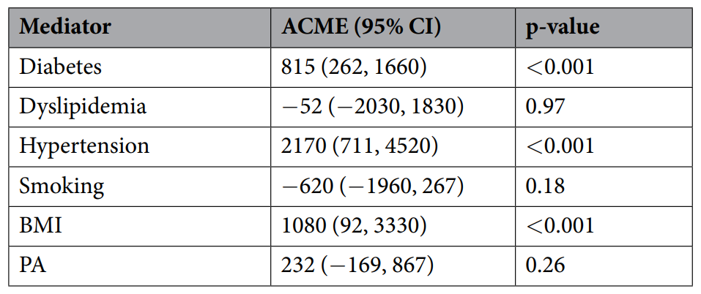
Mediator Eksempel 2 – Resultater
*Average Causal Mediated Effect (ACME) er den medierende effect (=total effekt minus den direkte effekt)

Slide 52
Mediator Eksempel 3 – Introduktion
Artikel: Lolk K et al. Traumatic brain injury, stroke, and epilepsy; A mediation study in a Danish nationwide cohort. Epilepsia. 2023
Eksponering: Traumatisk hjerneskade (kategorisk)
Outcome: Epilepsi (kategorisk)
Mediator: Stroke (kategorisk)

Slide 53
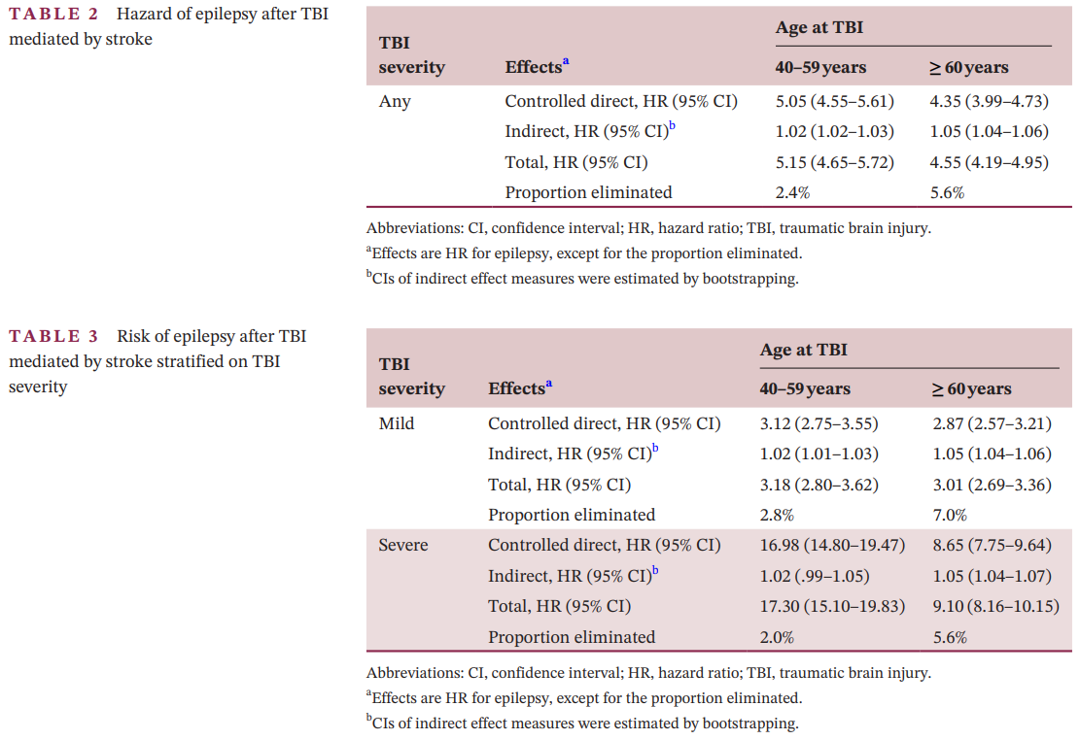
Mediator Eksempel 3 – Resultater

